Slide 1
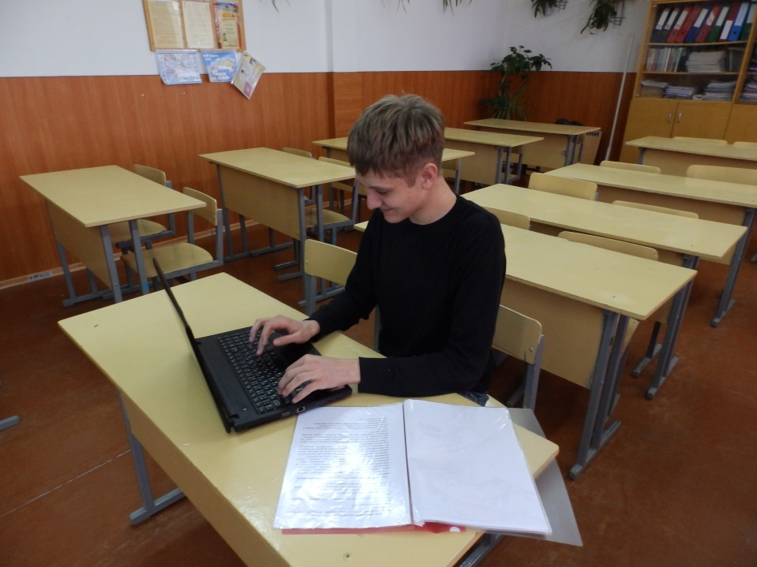
Всеукраїнський комплексний інтерактивний конкурс « Історик-Юніор-2014»
Проект на тему :
Ранні роки Тараса Григоровича Шевченка
Робота учня 10 класу
Вознесенської ЗОШ №8
м. Вознесенська, Миколаївської обл. Вишняка Олександра.
Керівник Сидорук Світлана Станіславівна

Slide 2
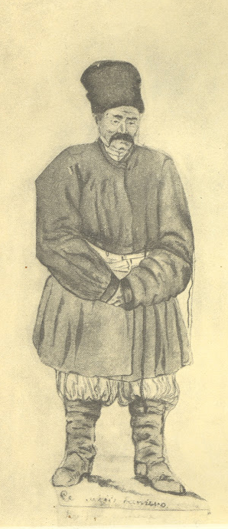
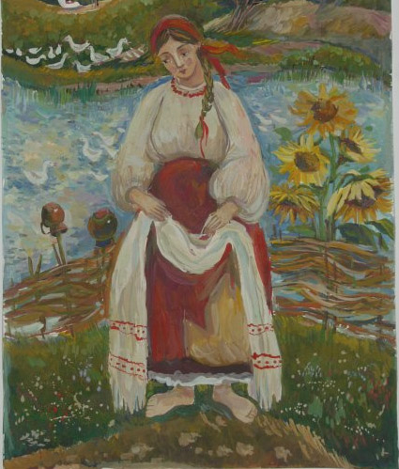
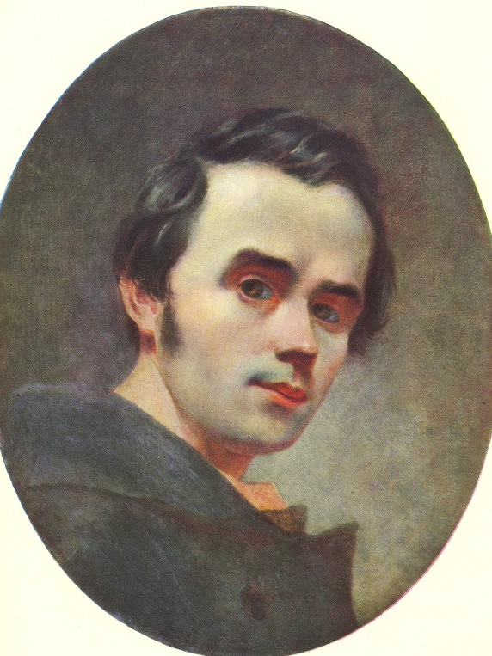
Як все починалося…
Батьки Тараса були кріпаками поміщика Енгельгардта; батько родом з с. Кирилівки, а мати-з с. Моринці. Одружившись, батько Тараса Григоровича, за розпорядженням поміщика, переселився на короткий час (років на півтора) із Кирилівки до Моринців. Під час цього переселення і народився наш поет, у 1814 році 25 лютого. Отже, батьківщиною Шевченка було с. Моринці.

Slide 3
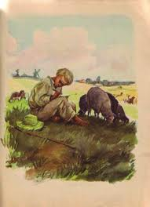
Дитячі роки
Про дитячі роки Тараса Григоровича збереглися малочисельні спогади. В його сім’ї існує переказ, що малий Шевченко дуже любив їсти землю: бувало, не доглянуть його — животик у Тараса і здується, ніби від якоїсь хвороби; розпитають, і виявиться, що він землі об’ївся.
Тарас Шевченко пасе овець

Slide 4
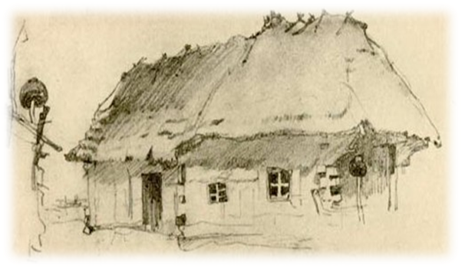
Про своє раннє дитинство поет згадує в одному з оповідань («Княгиня»), написаному ним на засланні.
Стоит мальчуган и смотрит во все стороны: и по одну сторону — село, и по другую сторону — село, и там из темных садов выглядывает трехглавая церковь, белым железом крытая, там тоже выглядывает церковь из темных садов и тоже белым железом крытая. Задумался мальчуган. „Нет, — думает он, — сегодня поздно, не дойду я до тех железных столбов;
«...Передо мною наша бедная, старая белая хата, с потемневшею соломенною крышею и черным дымарем;.А у ворот стоит старая развесистая верба с засохшею верхушкою; а за вербою стоит клуня, окруженная стогами жита и разного всякого хлеба; а за клунею, по косогору, пойдет уже сад. А в этом ручейке, под нависшими лопухами, купается белокурый мальчуган; викупавшись,перебегает он долину и леваду, вбегает в тенистый сад и падает под первою грушею или яблонею, и засыпает настоящим невозмутимым сном. Проснувшись, он смотрит на противоположную гору, смотрит, смотрит и спрашивает у себя: „А что же там за горою? Там должны быть железные столбы, что поддерживают небо. А что, если бы пойти да посмотреть, как это они его там подпирают? Пойду да посмотрю! Ведь это недалеко“. Встал и, не задумавшись, пошел он через долину и леваду прямо на гору. И вот выходит он за село; прошел царину,прошел с полверсты поле; на поле стоит високая,черная могила. Он вскарабкался на могилу, чтоб с нее посмотреть, далеко ли еще до тех железных столбов.
На фото: хата Т.Г.Шевченка у с.Моринці

Slide 5
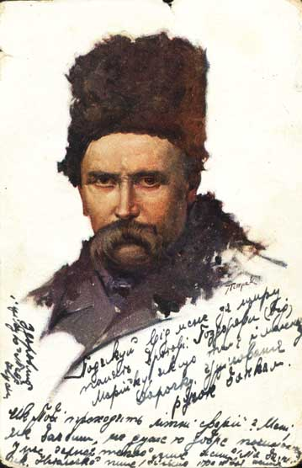
Життєві знегоди
Спогади ці відносяться, мабуть, до п’яти-шестилітнього віку Шевченка. Дивно тільки, що він не писав нічого про свою матір, яка тоді ще була жива.
До смерті матері Шевченко, живучи під її опікою, не знав горя. Але після її смерті (1823 р.) у нього почалися ті життєві знегоди, які переслідували поета до самої могили.

Slide 6
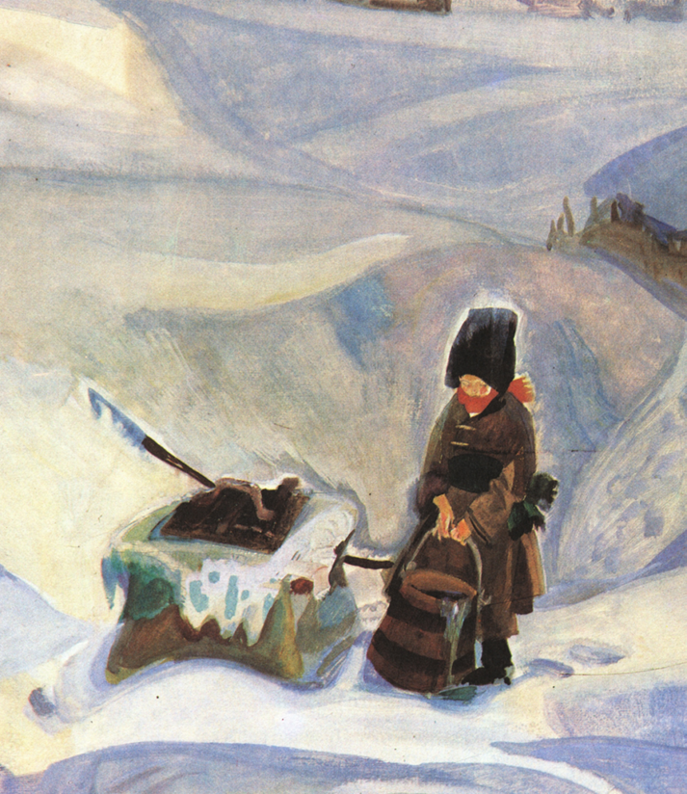
Несподіване горе
Восьмилітнього Тараса батьки віддали до дяка «в науку». За найменшу провину він карав своїх учнів різками. Та недовго тривала Тарасова «наука». Несподіване горе випало на долю маленького хлопчика. Замучена важкою працею, померла мати, коли йому було всього 9 років.
Мачуха, яка прийшла на чужих п’ятеро дітей і привела ще 3 своїх, не злюбила непокірного, жвавого і правдивого хлопця. Часто йому перепадало, причому не заслужено.

Slide 7
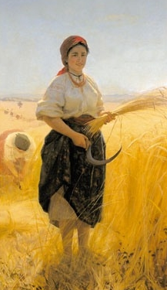
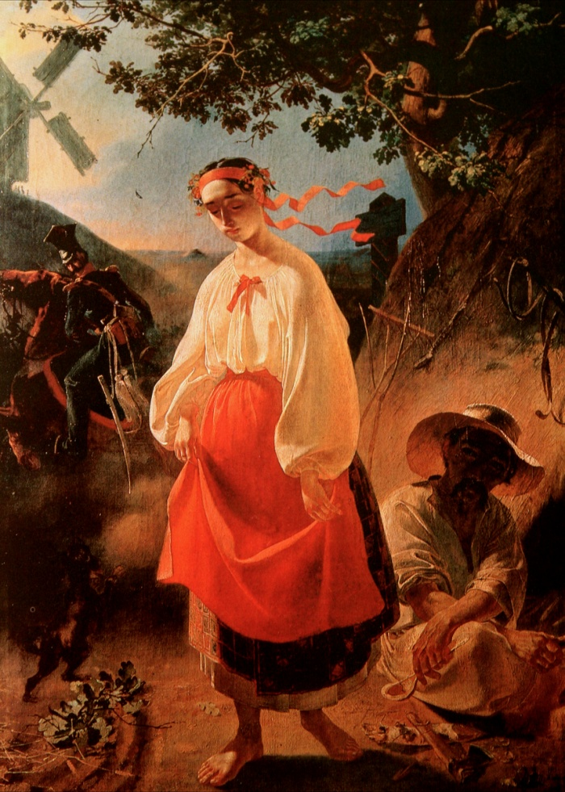
Батьки тяжко працювали на панщині, а малих дітей доглядали їх старші брати та сестри. На все життя збереглися у Шевченка теплі спогади про ніжну, терплячу няню Катерину. У згаданому епізоді першої мандрівки Тараса за межі села видно особливу її турботу про свого вихованця. Коли чумаки підвезли його до садиби, вся сім’я вечеряла на подвір’ї. Не вечеряла тільки Катерина. Зажурена, вона стояла біля дверей і ніби поглядала на перелаз.

Slide 8
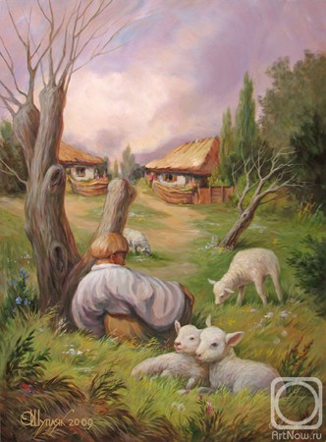
Втікач
Коли Тарас поступив до школи , він дуже часто прогулював уроки. Улюбленим його притулком тоді був сад односельчанина Шевченків — Жениха. Тут, у калинових кущах, втікач-школяр влаштував собі затишну схованку від шкільних різок; очистивши площинку й посипавши її піском, він склав собі з дерну щось подібне до ліжка й усамітнювався.

Slide 9
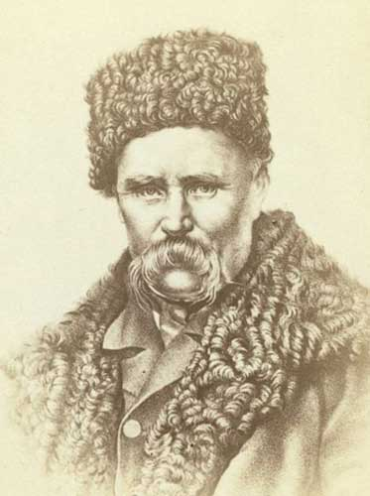
Послання до Козачковського
Про те, як Шевченко проводив час у Жениха в калині, зберігся в спогаді «Посланні до А. О. Козачковського»:
Давно те діялось. Ще в шкоді,
Таки в учителя-дяка,
Гарненько вкраду п’ятака
(Бо я було трохи не голе —
Таке убоге) та й куплю
Паперу аркуш; і зроблю
Маленьку книжечку, — хрестами
І візерунками з квітками
Кругом листочки обведу
Та й списую Сковороду
Або «Три царіє со дари».
Та сам собі у бур’яні.

Slide 10
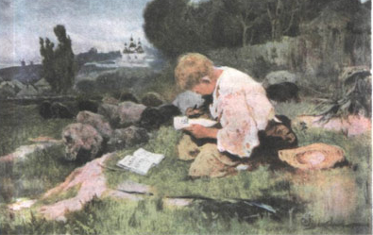
До дячка-маляра…
У Лисянці Шевченко знайшов собі вчителя малювання в особі диякона — «тоже спартанца». Наука була короткою: «Терпеливо бродяга-школяр носил из Тикича три дня ведрами воду и растирал медянку на железном листе и на четвертый день бежал». Утік він у с. Тарасівку «к дьячку-маляру, славившемуся в околотке изображением великомученика Никиты и Ивана-воина; у последнего для большего эффекта рисовал он на левом рукаве две солдатские нашивки».
Тарас змушений був повернутися до Кирилівки, де пас громадську череду. Пізніше в автобіографічному вірші «N. N.» («Мені тринадцятий минало») він тепло й зворушливо згадав подругу свого дитинства Оксану Коваленко.

Slide 11
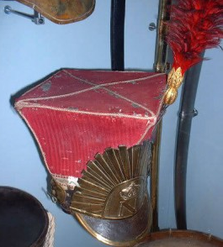
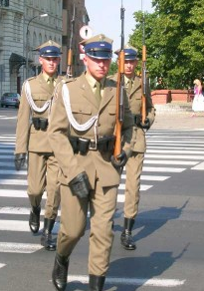
«Дивацтва» Тараса
Тоді ж Шевченко кинув стригтися, почав носити волосся кружальцем, як у дорослих;
сам пошив собі шапку, на зразок конфедератки, і всіма цими «дивацтвами» звертав на себе увагу не тільки своїх товаришів, а й старших...
Подібними ж дивацтвами, можливо, викликав Шевченко в батька і той його передсмертний присуд, який наведено вище.
Микита Григорович, старший брат поета, спробував було привчати його до господарства, але всі намагання були даремні.

Slide 12
Пристрасть до малювання
Вугликом
Крейдою
Стіни
Двері Ворота
Дорога
Комора
Стайня
Коней,москалів,півнів, людей, церкву, київську дзвіницю .
З дитячих років у Тараса Григоровича особливо була помітна пристрасть до малювання: де тільки можна було: на стінах, дверях, воротях, Шевченко завжди малював вуглиною чи крейдою. У школі, коли він уже міг придбати папір і олівець, ця пристрасть розвинулася в ньому ще більше.

Slide 13
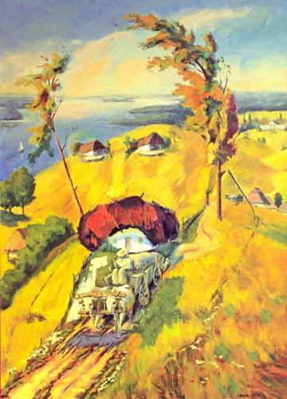
З Лисянки він перейшов у Тарасівку, де сподівався знайти пристанище в іншого маляра-дячка; той визнав Шевченка нездатним до малярства.
Тарас Григорович пішов у м. Вільшану, де мешкав Енгельгардів управитель Дмитренко, і почав просити посвідку на проживання у хлебнівського маляра..
Незабаром приїхав на батьківщину сам поміщик, і доля поета була вирішена: він був переведений до пана у кімнатні козачки. Це було в 1829 році. Цією подією закінчився перший період життя Шевченка.

Slide 14
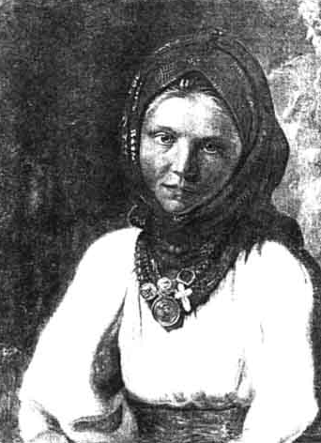
Втративши будь-яку надію стати маляром, Шевченко повертається до Кирилівки і пасе громадську череду. Познайомився з Оксаною Коваленко. Хата її батьків стояла поблизу Шевченкової. Оксану поет пізніше згадує в поезії «N.N.»(«Мені тринадцятий минало»).Їй присвятив поему «Мар’яна-черниця», вірш «Ми в купочці колись росли…»

Slide 15
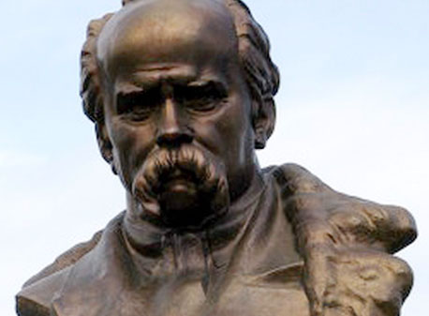
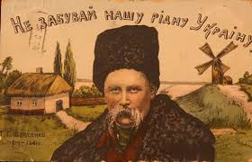
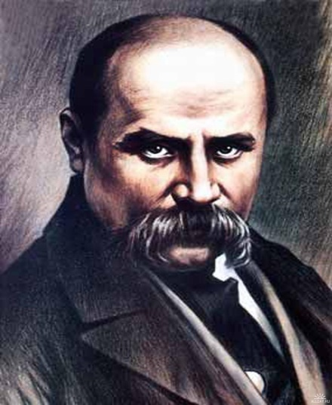
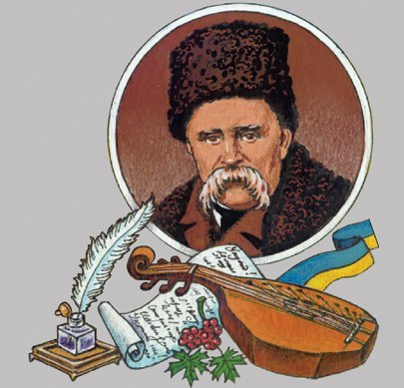
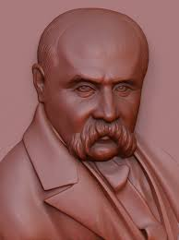
Так минуло дитинство Тараса Григоровича. Ми бачимо, що маленький Шевченко багато з чим не мирився в середовищі, яке його оточувало, й помітно вирізнявся з-поміж своїх однолітків, все це треба віднести за рахунок особливої вразливості його натури, яка не зраджувала його до самої смерті. Уже з дитячих років Тарас Григорович виявляв надзвичайну допитливість розуму; особливо уважно прислухався він, коли, бувало, дід чи батько його на якесь свято починали розповідати про минувшину.

Slide 16
